Slide 1
MyLCIに関する
クラブ向けセミナー
◎MyLCI、MyLION、サバンナ
について

Slide 2
１．今月からのオンライン報告
２．ＭｙＬＣＩでの月例会員報告・役員報告
３．MyLIONでのアクティビティ報告
４．今後ServannAで行う報告
①会員詳細情報の追加入力
②役員情報の入力
③アクティビティ報告

Slide 3
１．今月からのオンライン報告（内容別）
①月例会員報告と役員報告
会員動静＋国際本部への役員報告
→MyLCI
地区・ライオン誌への会員詳細情報
＋役員報告 →ServannA
②アクティビティ報告
国際本部への報告 →MyLION
地区への報告＋ライオン誌への報告
→ServannA
１．今月からのオンライン報告

Slide 4
１．今月からのオンライン報告（宛先別）
①国際本部への報告（MyLCIとMyLION）
MyLCIとMyLIONでの報告は国際本部WEBサイト
からライオンアカウントを使ってログインします
（ServannAからのログインは出来ません）
②地区やライオン誌への報告（ServannA）
地区・ライオン誌にServannAで報告するための
ログイン方法は今までと全く同じです
（ライオンアカウントではログイン出来ません）
同様にクラブ三役の役員登録は今後も必要です
（ServannA用アカウントが作成されます）
１．今月からのオンライン報告

Slide 5
_{今月（１２月）からの日本におけるクラブ会員報告}
_{およびアクティビティ報告の流れ}
_{MyLION}
_{(国際本部)}
_{国際本部向けアクティビティ告知・報告}
_{MyLCI}
_{(国際本部)}
_{会員動静報告、役員報告}
クラブ
会長・幹事
業務担当者
奉仕委員長
_{会員基本情報}
_{33X複合地区}
_{会員詳細入力・役員報告}
_{33X-X地区}
_{ServannA}
_{(社)日本}
_{ライオンズ}
アクティビティ報告
（地区・L誌向け）
_{ライオン誌}
１．今月からのオンライン報告

Slide 6
２．ＭｙＬＣＩでの月例会員報告・役員報告
今年度から、会員がMyLCI等の国際本部の
デジタルアプリケーションにアクセスする際には、
ライオンアカウントという統一ログイン・システム
が使用されております
本項では、アカウント取得済みを前提にクラブ
報告画面の操作をご紹介致します
２．MyLCIでの月例会員報告・役員報告

Slide 7
MyLCIでの会員報告の実際
①会員動静入力
②役員登録
③クラブ業務担当者（事務局権限）
④会員種別について
２．MyLCIでの月例会員報告・役員報告

Slide 8
ログインのリンクボタン名が「会員ログイン」に変更されておりますが、機能は同一です
２．MyLCIでの月例会員報告・役員報告

Slide 9
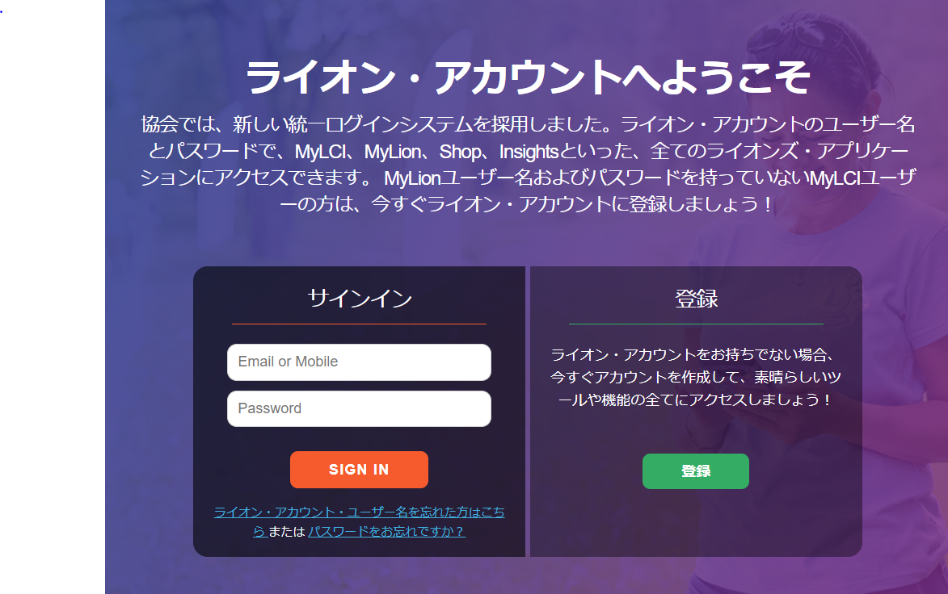
２．ＭｙＬＣＩでの月例会員報告・役員報告
２．MyLCIでの月例会員報告・役員報告

Slide 10
２．MyLCIでの月例会員報告・役員報告

Slide 11
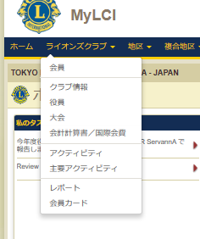
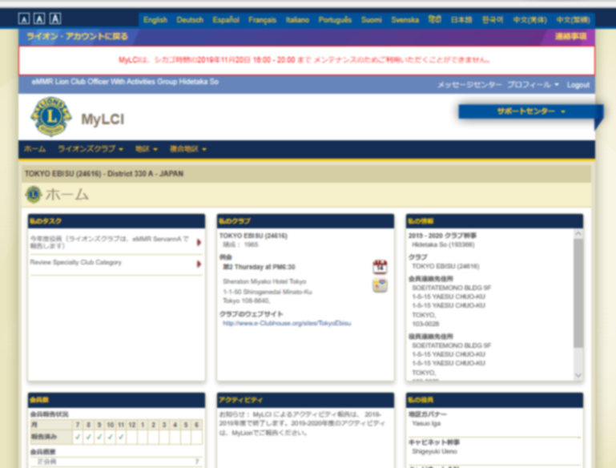
①会員動静入力（入退会）
（MyLCIでのホーム画面：メニュー紹介）

Slide 12
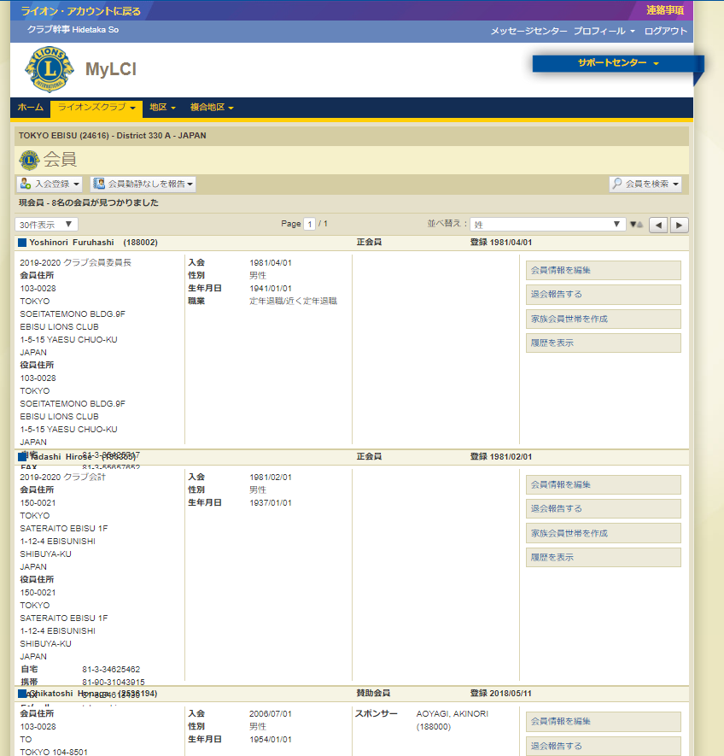
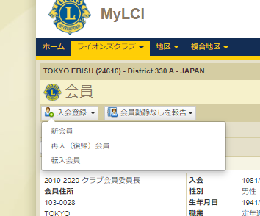
①会員動静入力（入退会）
（MyLCIでの会員報告画面：会員登録）

Slide 13
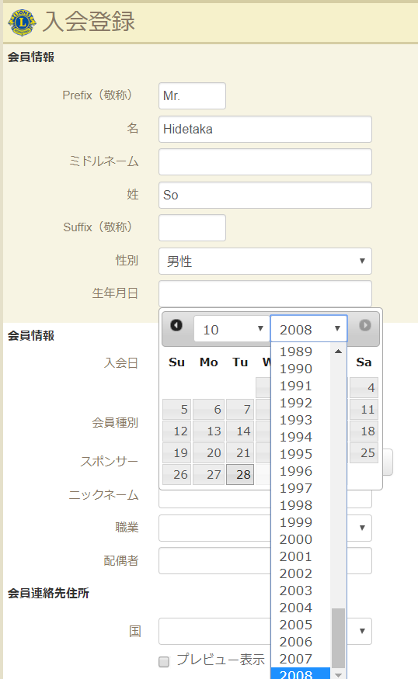
入会登録詳細画面
生年月日の入力はカレンダーから選択する形式になっています

Slide 14
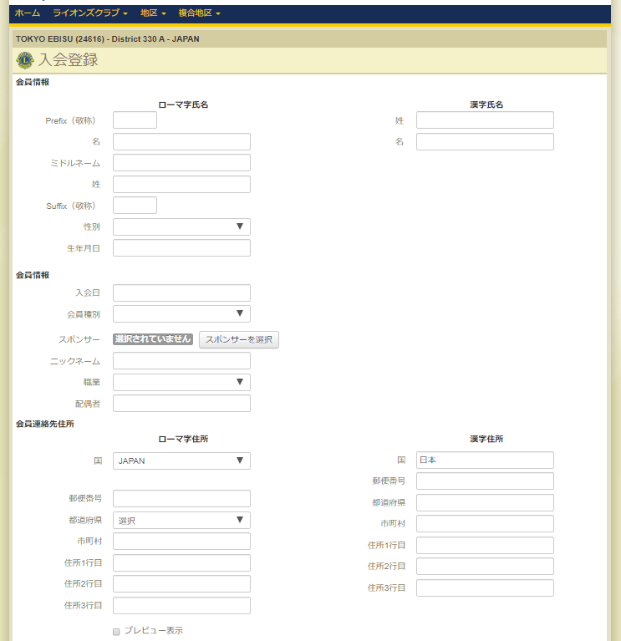
入会登録詳細画面
日本語表示欄は、国名でJAPANを選択すると表示されます。

Slide 15
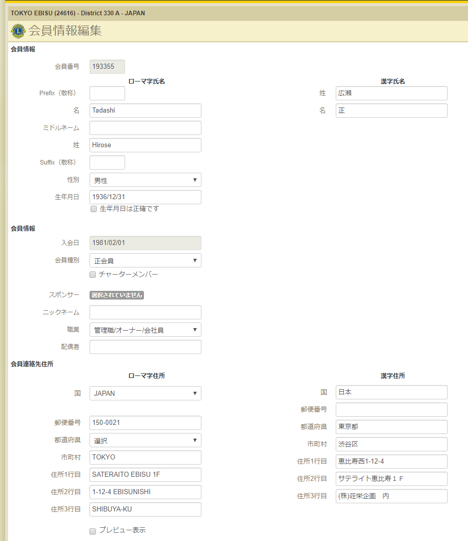
日本語表記について
日本語欄は初期画面では空欄の状態ですが、今後は国際本部も日本語データを郵送物等に活用していく予定です。
新入会員だけでなく既存会員の日本語データは積極的に入力して下さい

Slide 16
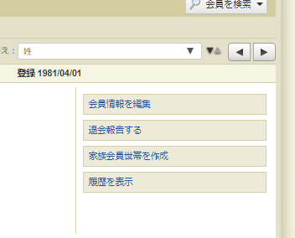
①会員動静入力（会員情報の編集）

Slide 17
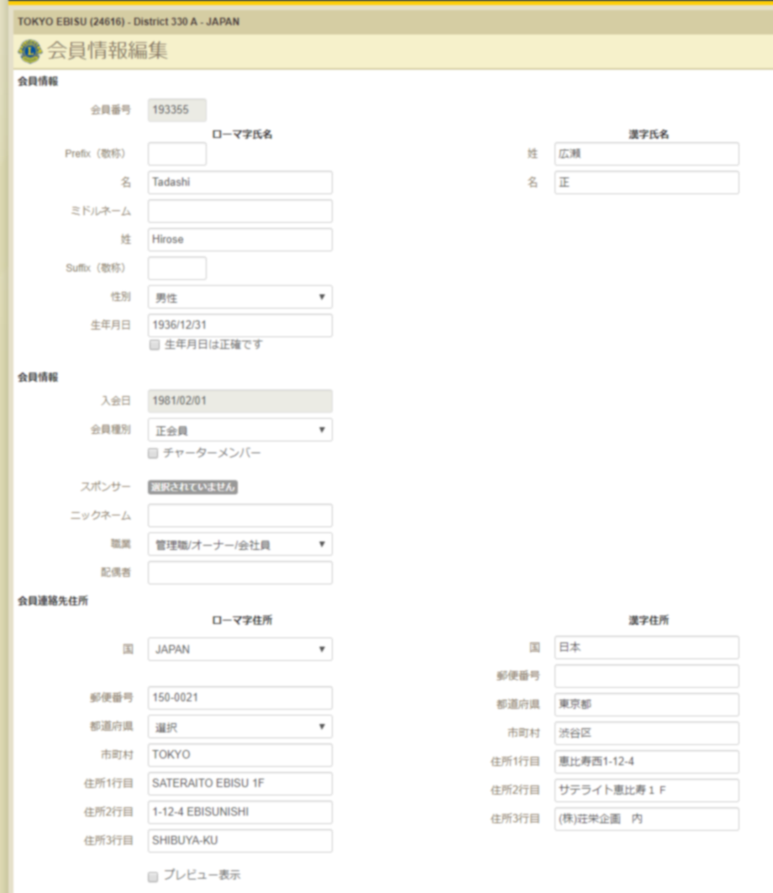
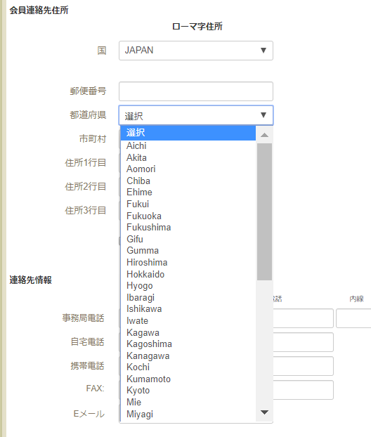
会員情報の編集画面
注：住所欄に都道府県選択欄が追加されていますので、市町村欄に記載されている内容の変更が必要かご確認下さい

Slide 18
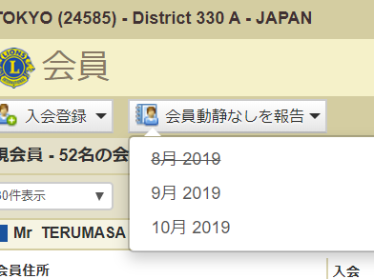
①会員動静入力（入退会なし）

Slide 19
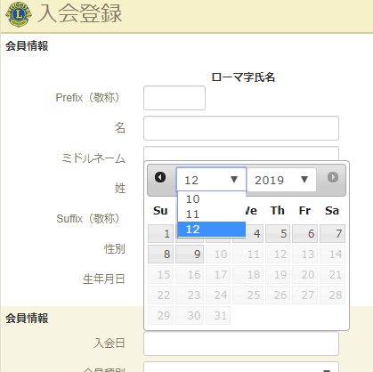
①会員動静入力（遡っての入退会報告）
入退会は２ヶ月遡って報告が可能ですが、キャビネットで毎月末締めで行っている会員数の集計や、地区会費等の請求業務に大きな支障をきたします。
出来るだけ遡及報告は避けていただき、万一やむを得ず遡及報告を行った場合には必ず地区キャビネットに内容をご報告下さい。

Slide 20
②役員登録
（MyLCIでのホーム画面）

Slide 21
②役員登録
（MyLCIでのホーム画面：メニュー紹介）

Slide 22
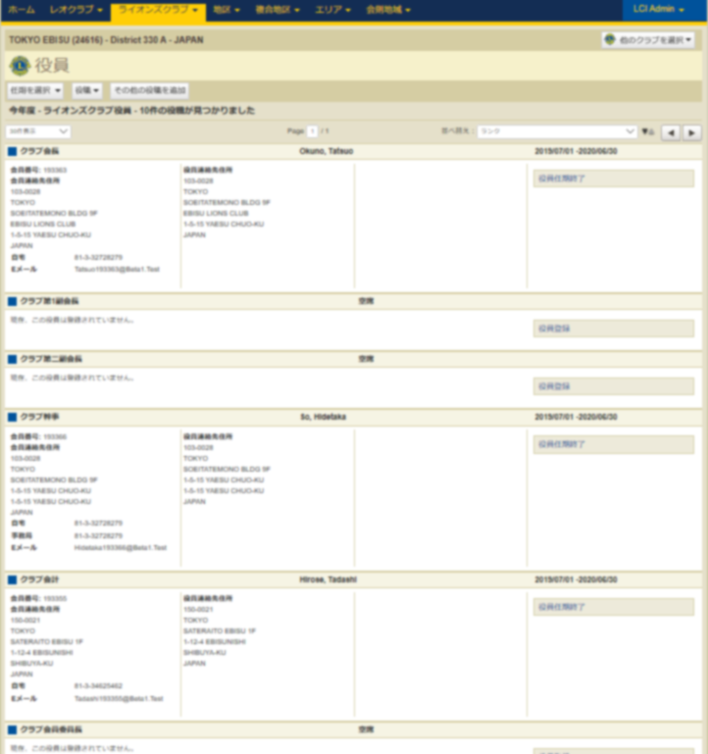
②役員登録（役員ホーム画面：役員情報）
クラブ会長
第一副会長
第二副会長
クラブ幹事
クラブ会計

Slide 23
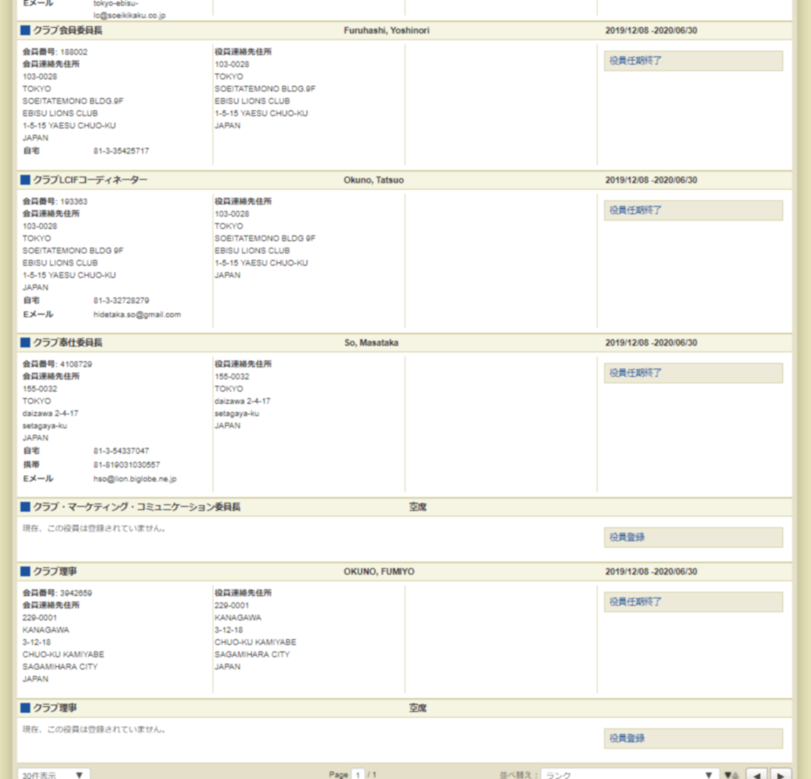
役員情報画面 続き
クラブ会員委員長
クラブLCIFコーディネーター
クラブ奉仕委員長
クラブマーケティング・コミュニケーション委員長
クラブ理事
クラブ理事追加欄

Slide 24
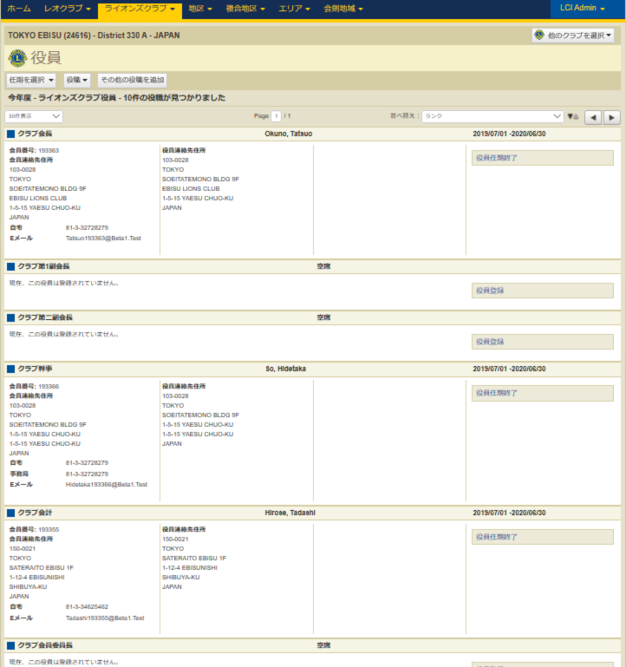
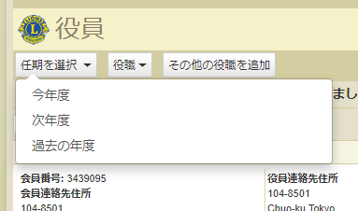
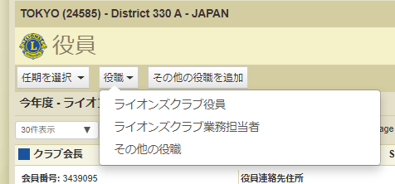
役員の登録

Slide 25
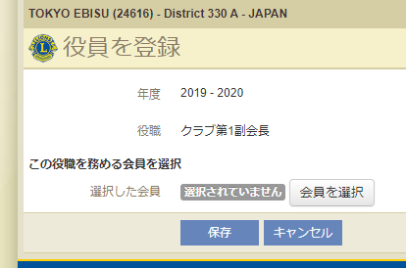
②役員登録（役員登録・編集）

Slide 26
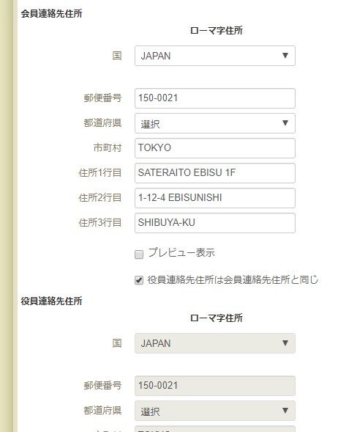
②役員登録（役員連絡先住所の追加）
役員になると、当該会員の会員情報画面に【役員連絡先住所】という項目が追加されます
初期設定では現住所と同じ内容が掲載されていて、編集出来ませんが、事務局の住所等の別住所を利用したい場合には、ここのチェックを外すと入力が可能になります

Slide 27
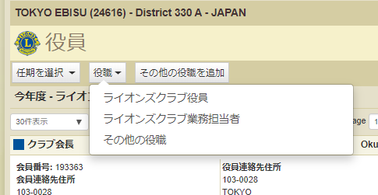
③クラブ業務担当者（事務局権限）について

Slide 28
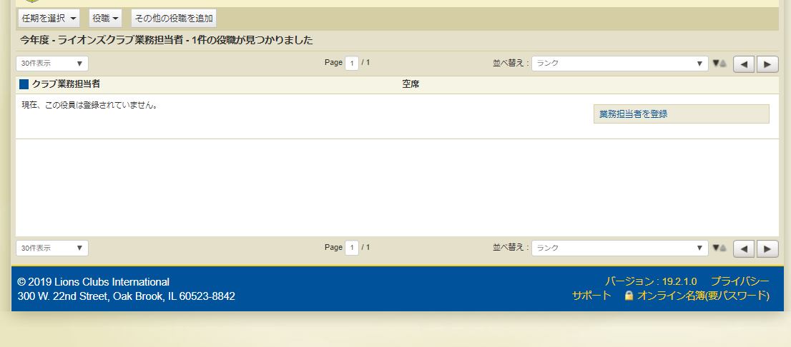

Slide 29
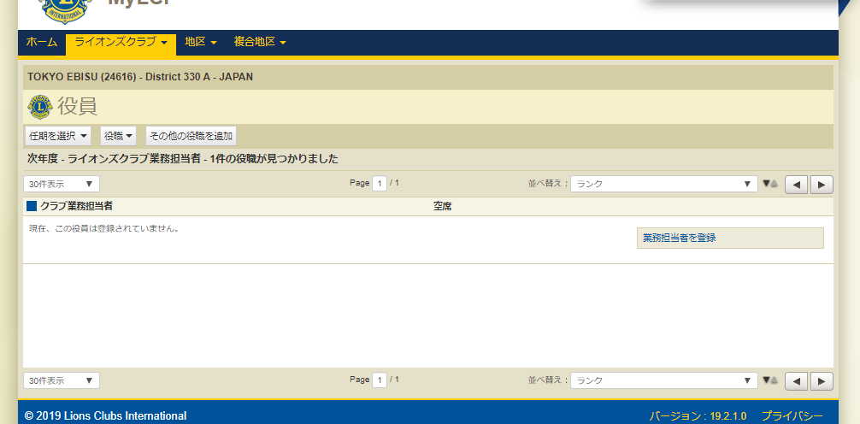
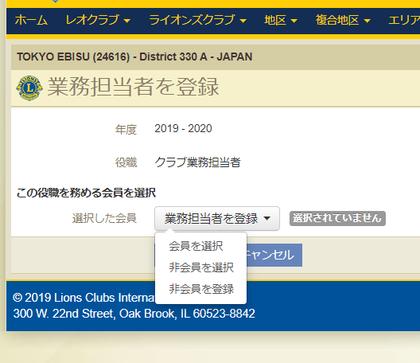

Slide 30
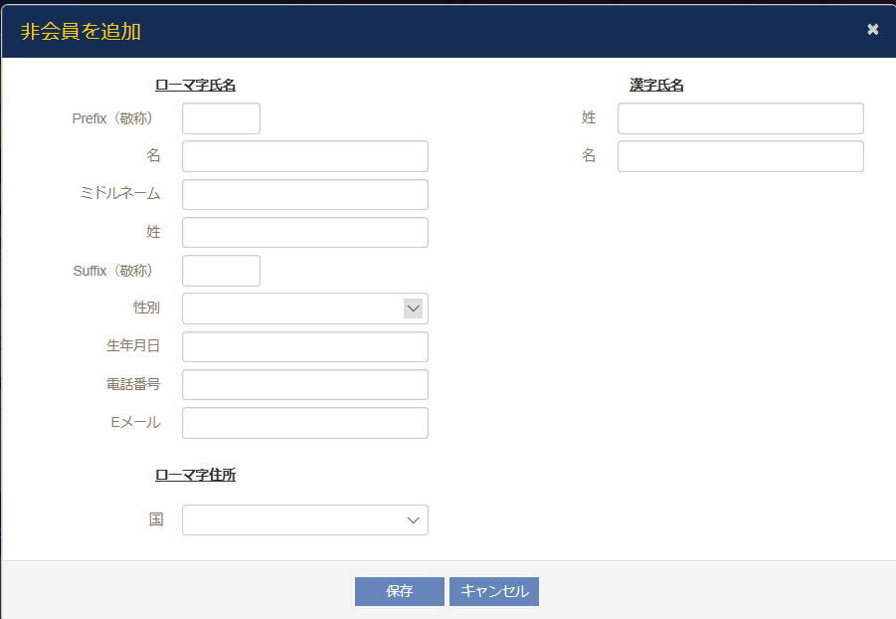
非会員の業務担当者登録画面
必須項目に入力し保存をクリックすると登録が完了し、会員番号が付与されます。
ここで入力したデータをもとに、
ライオンアカウントを取得します。
MyLCI だけでなく、MyLIONへのログイン・報告も行えます

Slide 31
③クラブ業務担当者（事務局権限）について
現時点では、いったん登録した非会員業務担当者のデータをクラブで修正することが出来ません。
ライオンアカウント取得用の電話番号またはメールアドレスは慎重に入力願います。

Slide 32
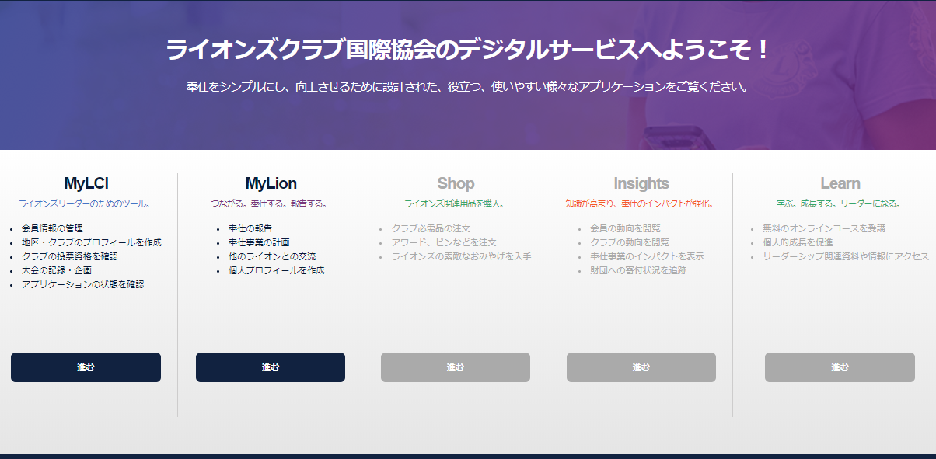
ログイン後の画面 ※クラブ業務担当者のアカウントでは、現在SHOP以下の アプリケーションを使用出来ません
会長・幹事アカウント
事務局アカウント

Slide 33
④会員種別
クラブで把握している会員種別とMyLCI上での会員種別に差異が
ある会員がみられます
これは、eMMRがSavannA上での会員種別変更を、MyLCIに伝達出来なかった不具合に起因するものです
この場合はMyLCIの会員種別を
実情に合わせて修正して下さい

Slide 34
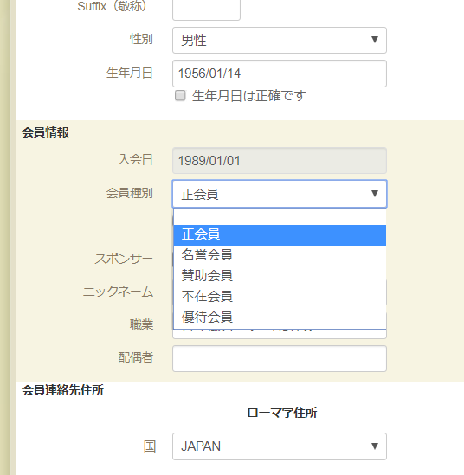
会員情報編集画面
会員種別の変更

Slide 35
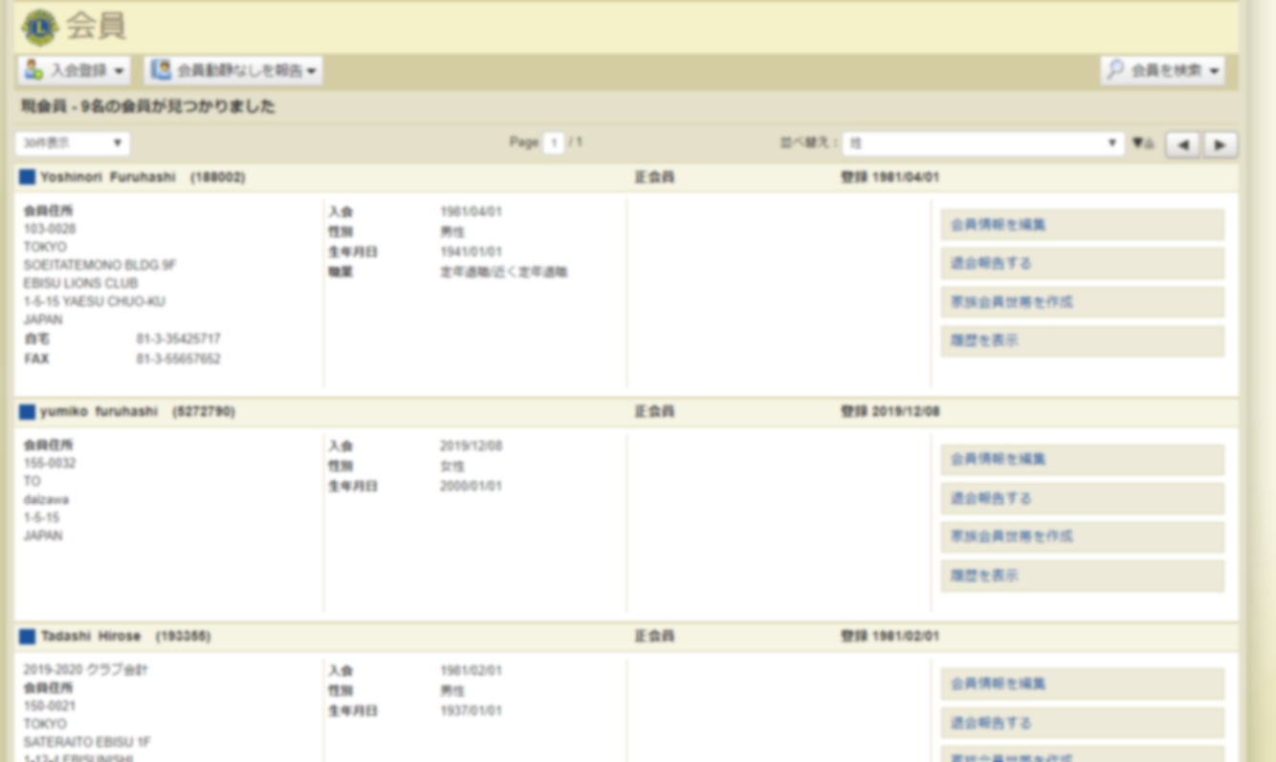
家族会員について
家族会員を構成するには、まず親会員となる会員の他に子会員となる会員を入会登録します。
その後に親会員となる会員が世帯を作成します。

Slide 36
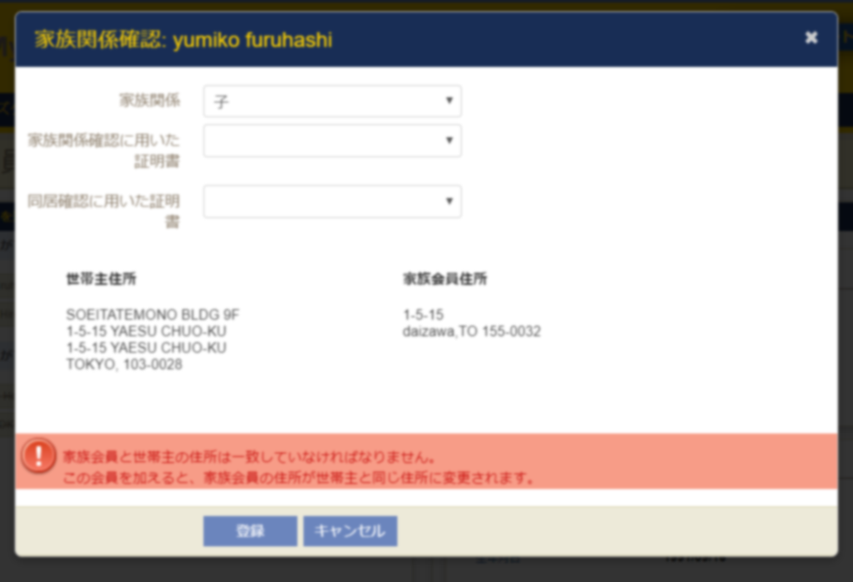
家族会員について
パイロットプログラムが終了したため、新たに家族会員世帯を作成する際に親会員と子会員の住所が違っていた場合、システム上で自動的に親会員の住所に統一されます。

Slide 37
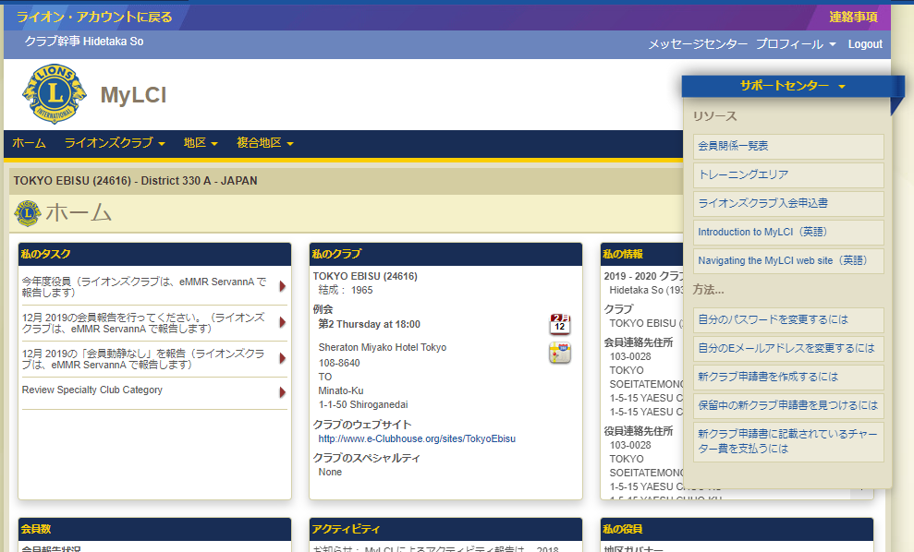
MyLCIのトレーニングエリア（練習用サイト）

Slide 38
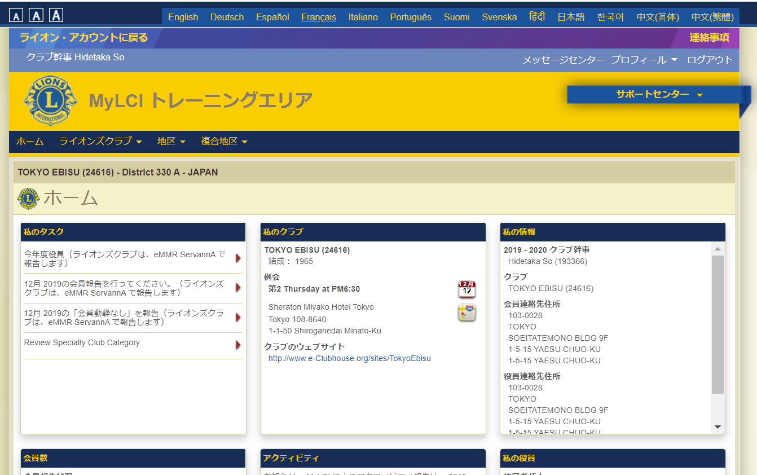
MyLCIのトレーニングエリア（練習用サイト）
自クラブのデータを使用してMyLCIの操作を練習することが出来ます。
重要な操作だけでなく使う機会が少ない機能もお試し下さい。

Slide 39
３．MyLIONでのアクティビティ報告
ライオンアカウントを取得していれば、アクティビティ報告はスマートフォンのアプリからでも行えますが、本日はクラブ事務局向けセミナーですので、WEB版MyLIONの説明のみ行います。
MyLIONへアクセスする際に使用するブラウザは、ChromeまたはＦｉｒｅFoxを使用して下さい。
ＩＥでは不具合が報告されています。

Slide 40
ログイン後のアプリケーション選択画面

Slide 41
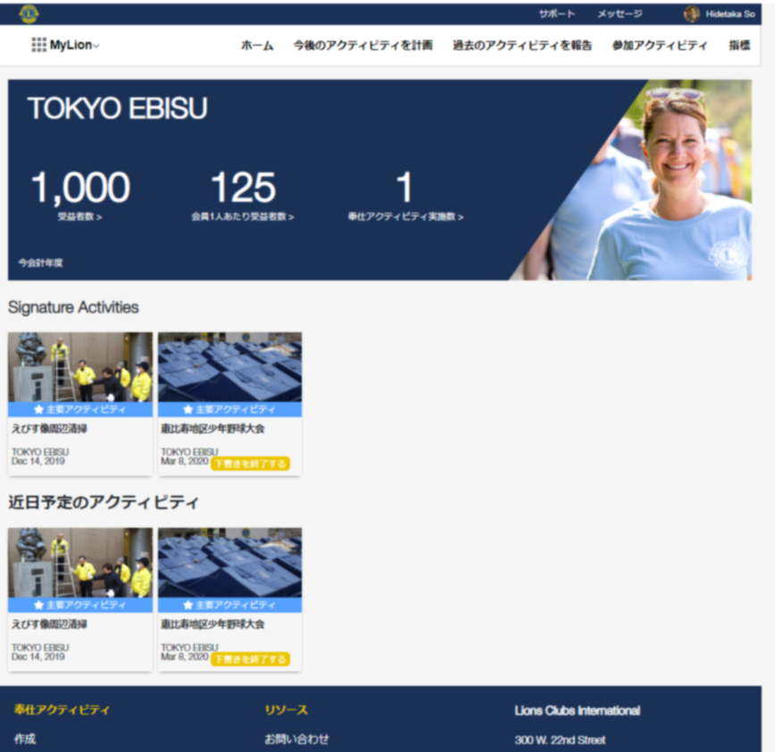
MyLIONログイン後のホーム画面

Slide 42
報告画面（今後のアクティビティを計画）

Slide 43
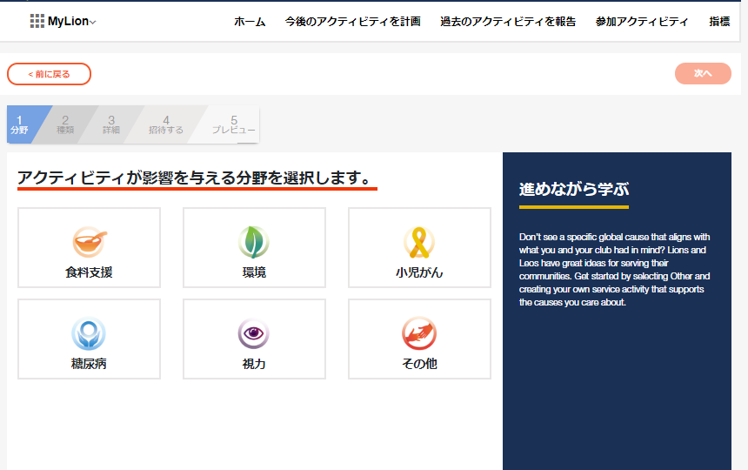
報告画面（今後のアクティビティを計画）

Slide 44
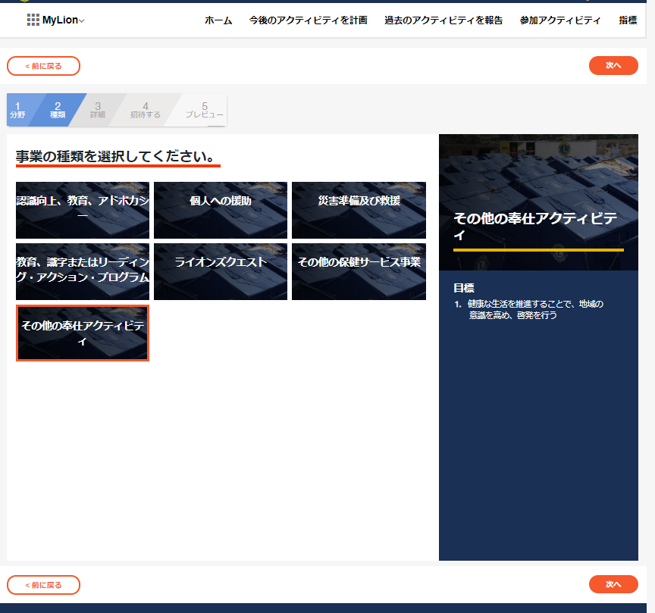
報告画面（今後のアクティビティを計画）

Slide 45
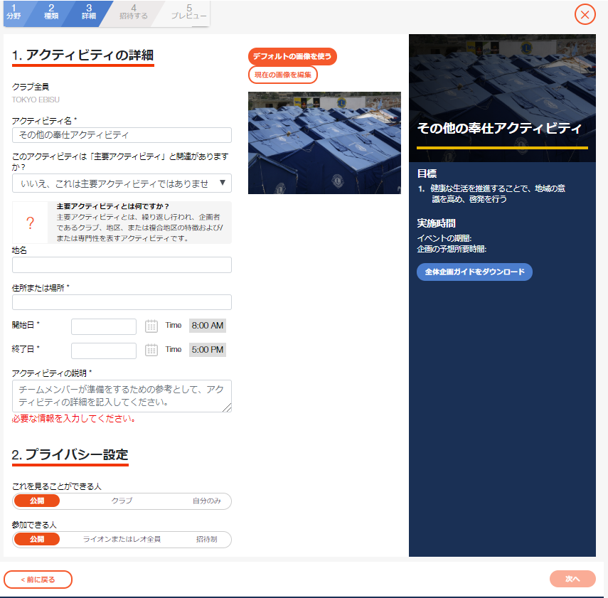
報告画面（今後のアクティビティを計画）
アクティビティの写真を掲載することが出来ます。一目で区別を付けやすいようにPCやスマホに保存された写真をアップロードしてみて下さい。
アクティビティ終了後の報告時に写真を差し替えたりすることも出来ます。
※写真データの大きさに制限はありません。
ただし、全体の形は自動的に整形されます。

Slide 46
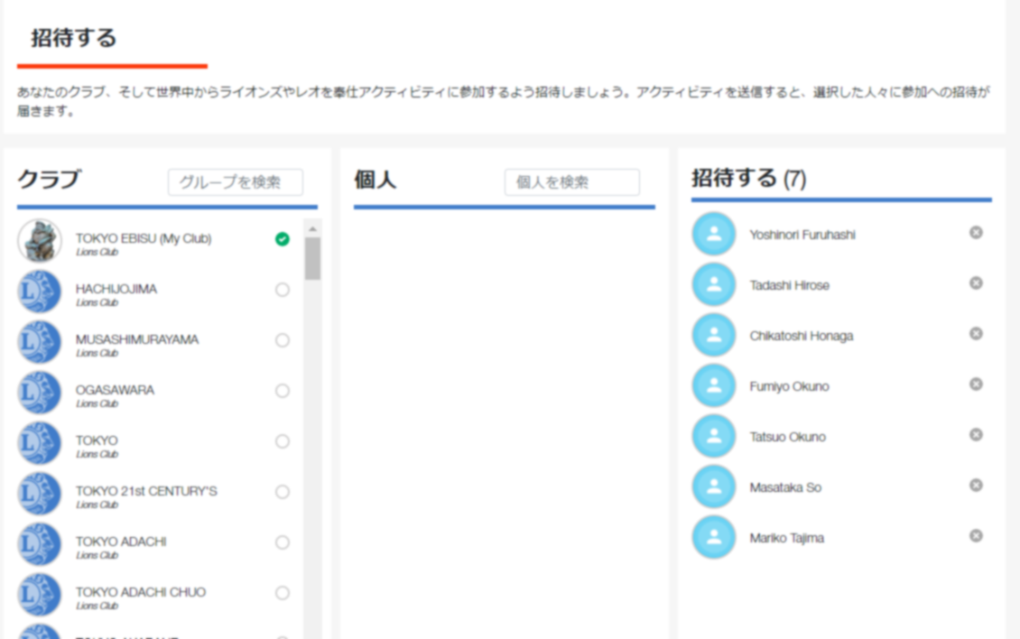
報告画面（今後のアクティビティを計画）
メンバー招待画面
自クラブだけでなく、他クラブのメンバーをアクティビティに招待することが出来ます。
※ただし、ライオンアカウント取得済みの
メンバーにのみ通知

Slide 47
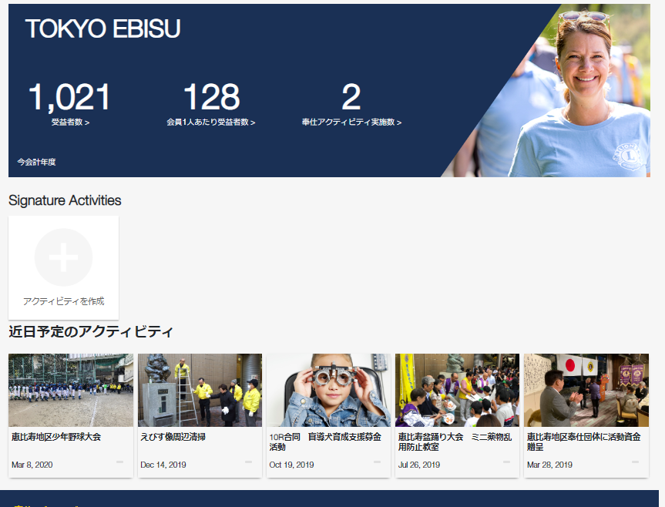
報告画面（今後のアクティビティを計画）
アクティビティ計画の入力が終了すると、MyLIONのホーム画面に「近日予定のアクティビティ」として表示されます。
重要：ここで表示されているだけでは、そのアクティビティを報告したことになりません
予定したアクティビティの終了後に「未報告のアクティビティ」欄から選択して報告することが必要です。

Slide 48
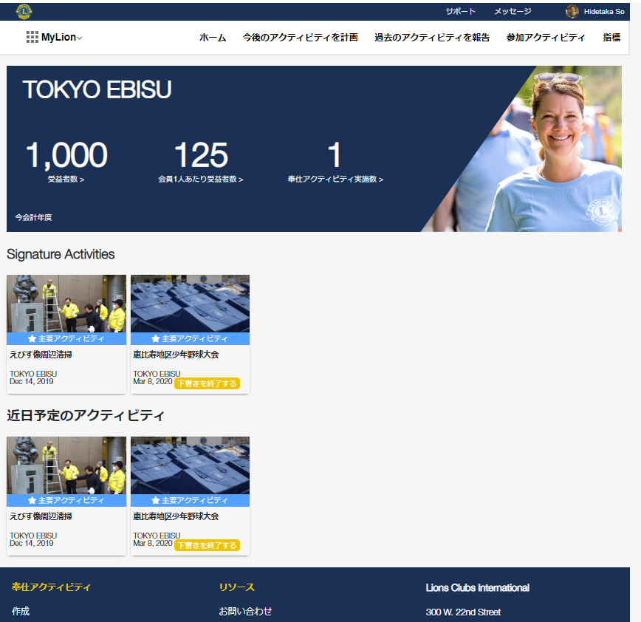
報告画面（過去のアクティビティを報告）

Slide 49
報告画面（過去のアクティビティを報告）
アクティビティ報告は、
①計画・告知済みのアクティビティ
一覧から選択して追加入力し、
報告する
②新たにアクティビティの詳細情
報を結果報告までを含めて一度
に入力し報告する
以上２通りの方法があります。

Slide 50
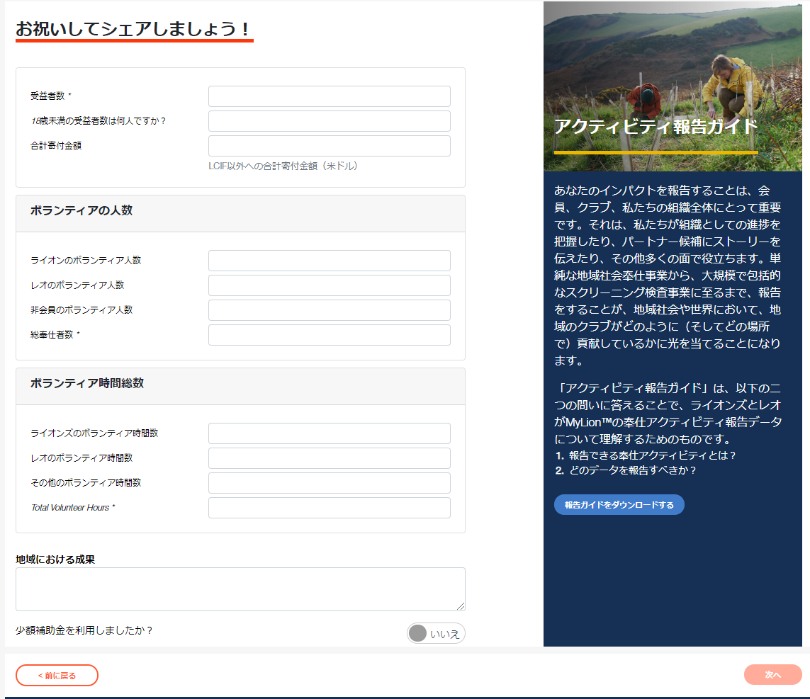
MyLIONのアクティビティ報告 報告入力詳細画面
ここでは、受益者数、ボランティアの人数、ボランティア時間数等の入力欄に適切な数値を入力していきます

Slide 51
MyLIONのアクティビティ報告 報告入力詳細画面
重要！！
地区やゾーン主催のアクティビティで、受益者数や参加者等の確定が難しかったり、植樹や盲導犬育成等で受益者人数の指針が必要な場合は、地区ＧＳＴコーディネーターやゾーン・チェアパーソンにご相談下さい

Slide 52
報告画面（過去のアクティビティを報告）
報告済みのアクティビティも、年度内ならいつでも修正や削除が出来ます
注：当該アクティビティを報告したアカウントでのログインが必要

Slide 53
MyLIONはＷＥＢ版、アプリ版ともに未完成の部分や翻訳が不十分の部分等も多く、またシステムの不具合も若干存在してはおりますが、気軽に数多くの報告を行ってみて下さい

Slide 54
４．ServannAで行う報告
①会員詳細情報の追加入力
※名簿作成、会費請求やライオン誌の送付先の
情報管理に必須！
②役員情報の入力
※アカウント作成・代議員登録・委員会出欠をはじめ
事務局業務に不可欠！
③地区・ライオン誌向けアクティビティ報告
※ガバナーズアワードや、日本独自のアクティビティ統計等
地区運営上重要！
今後も「ServannA」は継続使用されます！
注：ServannAへのログイン方法も今まで通りです

Slide 55
会員報告の流れ（MyLCI→ServannA）
＜新入会員登録＞
１．MyLCIで会員報告（新会員入会登録）を行う
２．最長で１日後、ServannAに会員情報が反映
３．反映後にServannAで当該会員の詳細データを
追加入力
＜家族会員登録＞
１．MyLCIで会員報告（その後家族ユニットを作成）
２．最長で１日後、ServannAに家族会員情報が反映
３．反映後にServannAで当該会員の詳細データを
追加入力
※ServannAでは家族会員の入力操作は出来なくなりました

Slide 56
会員報告の流れ（MyLCI→ServannA）
＜退会報告＞
１．MyLCIで退会報告を行う
２．最長で１日後、ServannAの会員情報が抹消
３．抹消後はServannAでの追加入力は不要

Slide 57
役員報告の流れ（MyLCI→ServannA）
＜新役員登録＞
１．MyLCIで新役員登録を行う
注：三役は同時にライオンアカウント取得が必須！
２．クラブ三役については、続けてServannAのクラブ管理
画面で今まで同様に登録を行う（ServannAのログイン用
ＩＤ・ＰＷを取得するため）
注：現時点ではMyLCIに登録した役員情報はServannAに
反映されません！
３．必要に応じてMyLCIで当該役員の連絡先を追加入力

Slide 58
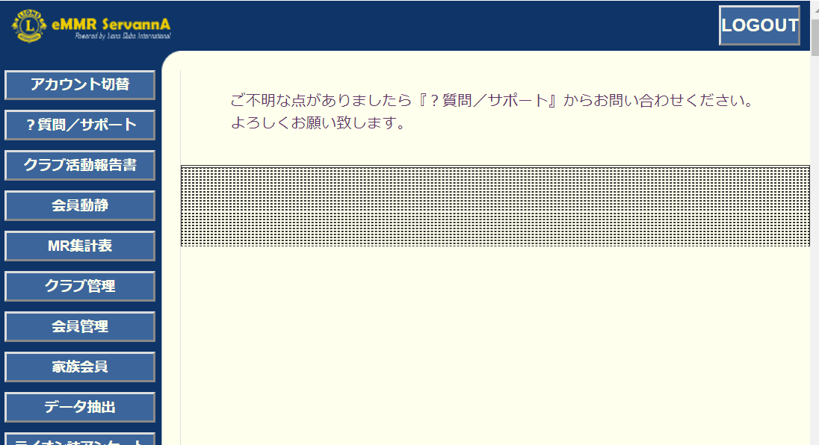
切り離し後のServannA画面 変更点
【ホーム画面】
リンクボタンの廃止

Slide 59
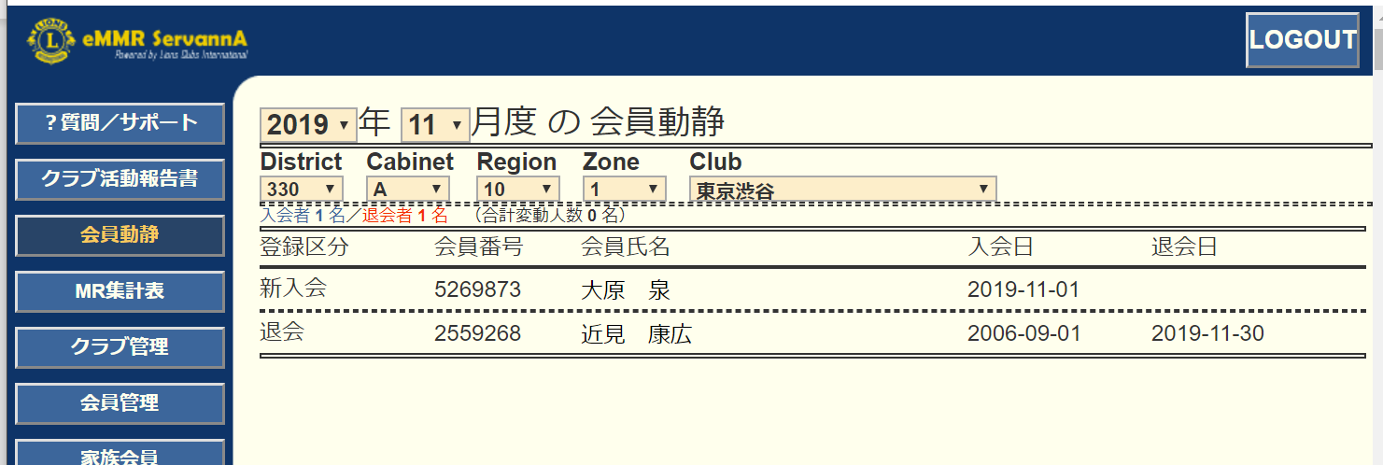
【会員動静画面】
今まで同様、月内の入退会者の一覧は表示されます。
ただし、国際本部に登録するボタン等は削除されました。

Slide 60
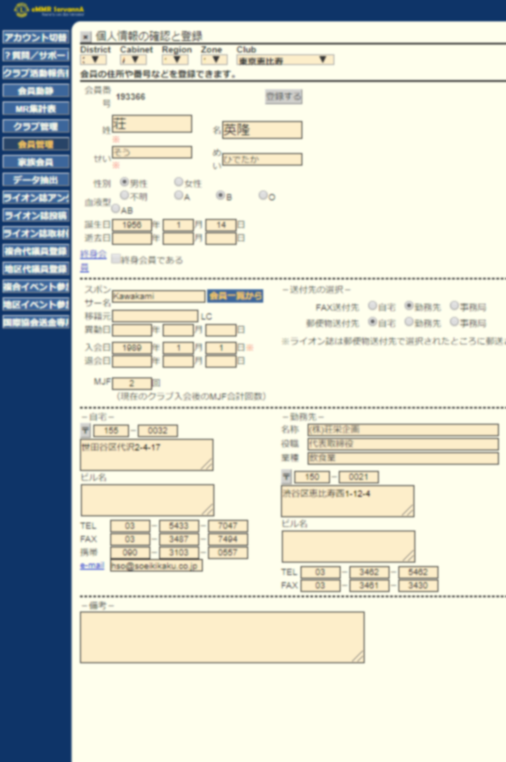
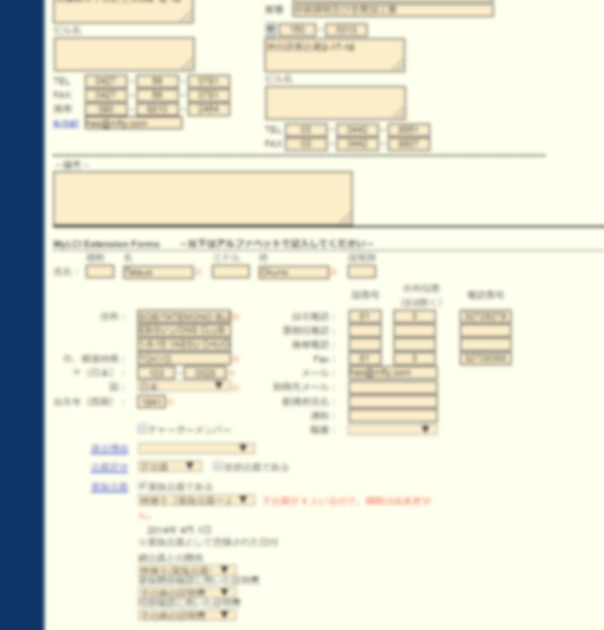
【会員管理：詳細情報】
MyLCI Extension Formsも廃止されています

Slide 61
現在、ServannAにつきましては家族会員や支部会員、レオ会員のデータ反映に不具合が見られます。システム会社で鋭意対応中ですので、しばらくServannA側ではご猶予を願います。
併せて今後もＭｙＬＣＩの仕様に対応して画面レイアウトおよびデータ入力方法等のさらなる変更を予定しております。
操作方法につきましては、あらためてご案内
致します。

